Slide 2
Boforhold og velferd
En empirisk studie
Kristine von Simson
ISF, 11. januar 2019

Slide 3



Slide 4
Boforholdsregisteret (SSB)
Kobler bolig og husholdning sammen
Viktige variabler:
  Type bolig (enebolig, rekkehus, blokk)
  Størrelse på bolig (areal, antall rom)
  Disposisjonsform (eie/leie)
Dekker hele Norges befolkning
Oppdateres årlig (1.jan)
Kan kobles opp mot andre administrative registre

Slide 5
Rapporten vår
Tre delprosjekter:
Sammenhengen mellom boforhold og utdannings- og arbeidsmarkedssuksess for barn og unge voksne (boforhold som forklaringsvariabel)
Vanskeligstilte på boligmarkedet: dynamikk og tilstandsavhengighet
Sammenhengen mellom ulike mål på velferd og boforhold (boforhold som utfallsvariabel)

Slide 6
Data
Boforholdsregisteret
  Tilgjengelige årganger: 2015, 2016, 2017
Inntektsregisteret
Utdanningsregisteret
Befolkningsregisteret
Støyregister

Slide 7
Hva finner vi?
Det å bo trangt, i leiebolig eller være utsatt for støy er forbundet med dårligere skoleresultater for barn og unge
Vi finner en betydelig utskifting i gruppen av vanskeligstilte over tid
Det å miste jobben eller skille seg er forbundet med en forverring i boforhold

Slide 8
Tolkning av resultater
Kun beskrivende analyser, kan ikke tolkes som årsakssammenhenger
Det er ikke tilfeldig hvem som bor hvor, og vi kan ikke kontrollere for all seleksjon i analysene våre
Etablerer og dokumenterer viktige sammenhenger som tidligere ikke har vært dokumentert for norske forhold

Slide 9
Sammenhengen mellom boforhold og utdannings- og arbeidsmarkedsutfall
Barn og unge voksne (11-29 år):
  Tiltak for å forbedre utdanningsutfall og sikre arbeidsmarkedstilknytning høyt oppe på den politiske agendaen
  Spesielt mye å tjene på å sikre boforhold for barn sammenlignet med voksne (Chetty et al 2016)

Slide 10
Boforholdsvariabler
Boligkvalitet:
  Trangboddhet: 1) antall rom i boligen er lavere enn antall personer/én person bor på ett rom og 2) antall kvm er under 25 per person
  Støy: gjennomsnittlig støynivå per døgn > 55 dB (WHO)
Disposisjonsform: eie/leie
Nabolag (grunnkrets):
  Andel ikke-vestlige innvandrere, utdanningsnivå, andel uføretrygdede, andel sosialhjelpsmottakere, medianinntekt

Slide 11
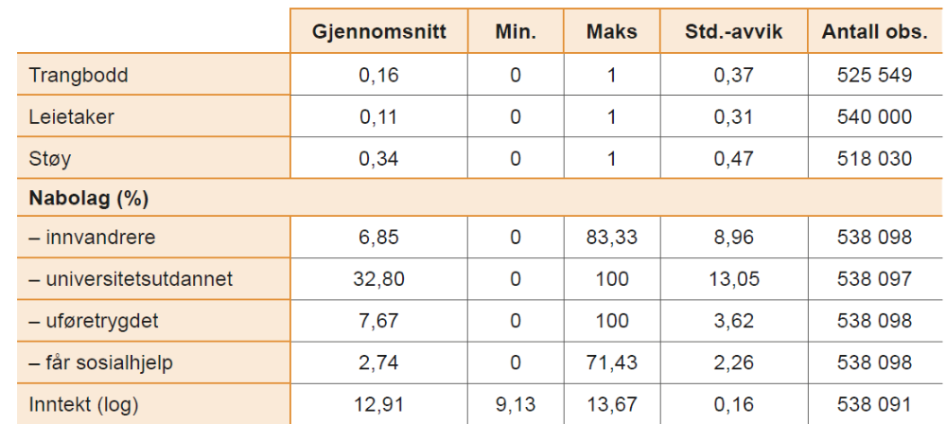
Boforholdsvariabler

Slide 12
Utfallsvariabler
Nasjonale prøver i 5. og 8. klasse (11 og 14 år)
Grunnskolepoeng (16 år)
Fullføring av videregående skole ved 21 år
NEET ved 21 og 29 år

Slide 13
Kontrollvariabler
Individuelle kjennetegn:
  Kjønn
  Innvandringsbakgrunn
Husholdningskjennetegn:
  Foreldres utdanning og inntekt
  Trygdemottak (uføretrygd, sosialhjelp)
  Husholdningsstørrelse

Slide 14
Resultater
 | Nasjonale prøver 5. trinn | Nasjonale prøver 8. trinn | Grunnskole-poeng
Trangbodd | –0,471*** | –0,661*** | –1,097***
 | (–6,45) | (–8,95) | (–14,67)
Leietaker | –1,025*** | –1,404*** | –2,039***
 | (–10,60) | (–15,39) | (–21,84)
Støy | 0,106 | –0,0135 | –0,313***
 | (1,95) | (–0,26) | (–6,54)
Nabolag
– innvandrere | 0,0497*** | 0,0618*** | 0,00876
 | (10,87) | (14,87) | (1,82)
– uni.-utdanning | 0,0734*** | 0,0995*** | 0,0510***
 | (20,99) | (29,07) | (17,78)
– uføretrygd | –0,0114 | –0,0244* | –0,0328***
 | (–1,01) | (–2,33) | (–3,51)
– sosialhjelp | –0,0676*** | –0,0819*** | –0,0785***
 | (–3,92) | (–5,23) | (–5,49)
– inntekt | 0,549* | 0,0322 | –1,398***
 | (2,12) | (0,13) | (–6,37)
Konstantledd | 37,87*** | 43,72*** | 58,15***
 | (11,44) | (13,75) | (20,64)
Årsdummyer | Ja | Ja | Ja
Med kontroll for individ- og hush.kjennetegn | Ja | Ja | Ja
Observasjoner | 167 306 | 165 819 | 173 086
R² | 0,119 | 0,160 | 0,270
Alle skoleresultater er målt i skalapoeng (gj.snitt 50, std 10)

Slide 15
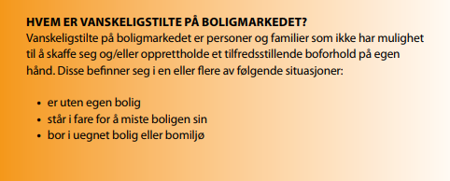
Vanskeligstilte på boligmarkedet – dynamikk og tilstandsavhengighet

Slide 16
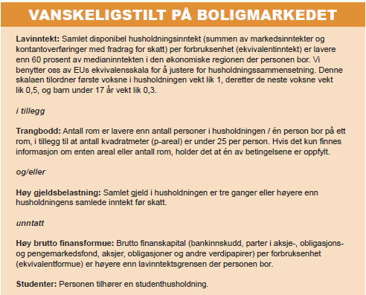
Operasjonalisering
Vrålstad (2014), Thorsen (2017)

Slide 17
Operasjonalisering
Vrålstad (2014), Thorsen (2017)

Slide 18
Problemstilling
Er det de samme personene som er vanskeligstilt fra år til år, eller endrer sammensetningen seg over tid?
Har noen grupper høyere sannsynlighet for å forbli vanskeligstilt på boligmarkedet?

Slide 19
Utvalg: 25-65 år
 | 2015 | 2016 | 2017
Antall bosatte personer | 2 765 024 | 2 790 963 | 2 813 725
Hvorav andel med
– lavinntekt | 10,8 % | 11,0 % | 11,1 %
– trangboddhet | 9,0 % | 9,0 % | 9,1 %
– høy gjeldsbelastning | 22,4 % | 22,5 % | 22,4 %
Antall vanskeligstilte på boligmarkedet | 102 360 | 106 448 | 107 020
Hvorav andel med
– lavinntekt og trangboddhet, uten høy gjeldsbelastning | 41,0 % | 41,7 % | 42,0 %
– lavinntekt og høy gjeldsbelastning, uten trangboddhet | 49,5 % | 48,7 % | 48,2 %
– lavinntekt, trangboddhet og høy gjeldsbelastning | 9,5 % | 9,6 % | 9,8 %

Slide 20
Varighet
Andelen av alle vanskeligstilte et gitt år som er vanskeligstilt årene etter
 | 2015 | 2016 | 2017
2015 | 100,0 (102 360) | 50,5 (51 665) | 29,7 (30 453)
2016 | . | 100,0 (106 448) | 49,5 (52 714)

Slide 21
Varighet
Andelen av alle vanskeligstilte et gitt år som er vanskeligstilt årene etter
 | 2015 | 2016 | 2017
2015 | 100,0 (102 360) | 50,5 (51 665) | 29,7 (30 453)
2016 | . | 100,0 (106 448) | 49,5 (52 714)
Andelen av nye vanskeligstilte et gitt år som er vanskeligstilt årene etter
 | 2016 | 2017
2016 | 100,0 (40 809) | 40,2 (16 410)
2017 | . | 100,0 (39 510)

Slide 22
Dynamikk
Innstrømsrate: andelen av alle ikke-vanskeligstilte personer et gitt år som går inn i vanskeligstilthet året etter
Utstrømsrate: andelen av alle vanskeligstilte et gitt år som slutter å være vanskeligstilt året etter

Slide 23
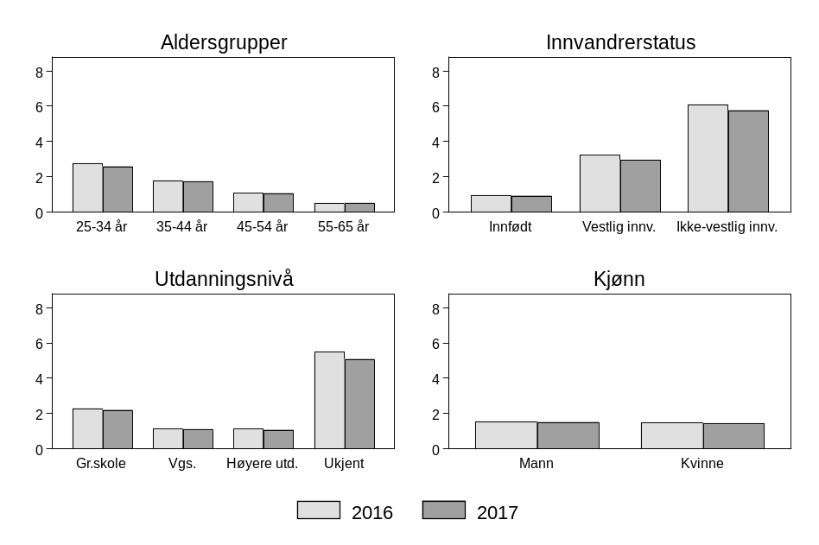
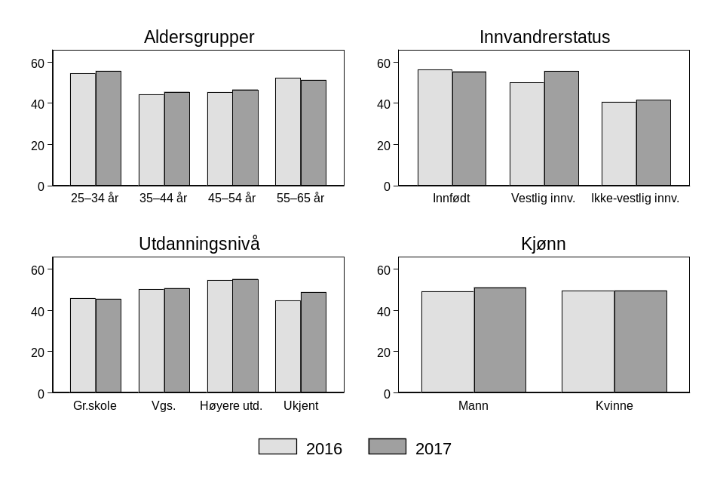
Dynamikk
Innstrømsrate: andelen av alle ikke-vanskeligstilte personer et gitt år som går inn i vanskeligstilthet året etter
Utstrømsrate: andelen av alle vanskeligstilte et gitt år som slutter å være vanskeligstilt året etter

Slide 24
Dynamikk
Innstrømsrate: andelen av alle ikke-vanskeligstilte personer et gitt år som går inn i vanskeligstilthet året etter
Utstrømsrate: andelen av alle vanskeligstilte et gitt år som slutter å være vanskeligstilt året etter

Slide 25
Dynamikk
Innstrømsrate: andelen av alle ikke-vanskeligstilte personer et gitt år som går inn i vanskeligstilthet året etter
Utstrømsrate: andelen av alle vanskeligstilte et gitt år som slutter å være vanskeligstilt året etter

Slide 26
Boforhold som avhengig variabel
Hvilke velferdsvariabler kan være med på å forklare boforhold?
Boforholdsvariabler:
  Trangboddhet
  Leietaker
  Støy
Utvalg: personer 25-65 år

Slide 27
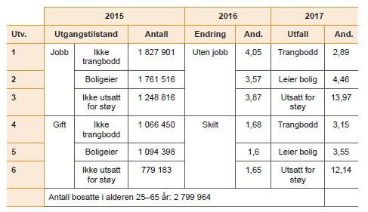
Panelanalyser
Er endringer i arbeidsmarkedstilknytning eller sivilstatus forbundet med endring i boforhold

Slide 28
Resultater
Miste jobben
2016 | Trangbodd | Leietaker | Støy
U/jobb | 0,0072*** | 0,0405*** | 0,0146***
 | (0,00099) | (0,0014) | (0,0019)
Med kontr. | Ja | Ja | Ja
N | 1 827 901 | 1 756 177 | 1 242 937
R2 | 0,031 | 0,057 | 0,035
Skilsmisse
2016 | Trangbodd | Leietaker | Støy
Skilt | –0,0039* | 0,139*** | 0,176***
 | (0,0016) | (0,0028) | (0,0042)
Med kontr. | Ja | Ja | Ja
N | 1 066 450 | 1 090 271 | 774 814
R2 | 0,062 | 0,073 | 0,030

Slide 29
Innsetting av heldekkende bilde bak logo:
1. Høyreklikk på lysbildet
2. Velg Formater bakgrunn
3. Velg Bilde eller tekstur
4. Klikk Sett inn fra: Fil...
5. Velg ønsket bilde og
klikk Åpne
6. Klikk Lukk

